Slide 1
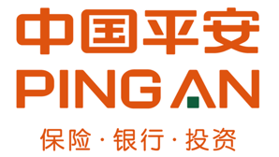
告别线上高危漏洞
三分钟让你的代码更安全
面向工程管理人员的代码安全最佳实践
来自墨菲安全超过 10000+ 社区开发者及 180+ 企业客户的经验总结

Slide 2
85% 线上安全事故来自代码的安全漏洞
业务数据泄漏
政府监管处罚
勒索、挖矿攻击
真实案例：
2022年 广州某技术公司，因其开发的APP系统存在安全漏洞且被不法分子利用，导致1000余万条公民个人信息面临泄漏风险，从而违反《中华人民共和国数据安全法》，被警方行政立案，并处以数十万元罚款。

Slide 3
开发安全的困境
01
研发同学没有安全专业背景
痛 点
痛 点
如何才能轻松高效
提升代码安全？
02
安全问题难修复，效率低
03
研发效率 & 安全质量无法兼顾

Slide 4
最佳实践：高效、轻松提升代码安全
研发不需要懂安全，也能轻松操作
轻松
3
分钟将安全工具接入开发流程
高效

Slide 5
双环节保障代码安全
集成安全工具，自动完成漏洞检测，并快速修复
只需1分钟
代码开发
CI/CD流水线
测试
审批
上线
查看安全报告，多一道保障
只需1分钟

Slide 6
两步点击，安全代码上线
代码开发环节
1. 安装 IDE 插件 / 配置代码仓库信息
2. 点击按钮，进行漏洞检测
3. 点击按钮，完成漏洞修复
审批上线环节
研发工程师
1. 复制安全报告链接
2. 提交到上线审批单

Slide 7
报告呈现，安全可见
审批上线环节
审查安全报告 -> 批准上线
工程管理人员
研发 Leader、项目经理、DevOps工程师
业务数据泄漏

Slide 8
效果
来自 180+ 正在使用墨菲安全工具的企业最佳实践
.
研发团队工作量仅增加 5%
线上业务安全性提升 99%
Notes:
换个说法

Slide 9
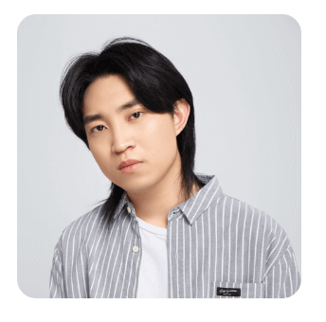
关于墨菲
为开发者打造极易使用的代码安全产品
公司核心团队来自百度、华为等企业，拥有超过十年的企业安全建设、安全产品研发及安全攻防经验。目前产品已在多家头部互联网及金融公司成功应用落地。
创始团队
Notes:
公司一句话介绍 + 团队介绍 + 资质证书

Slide 10
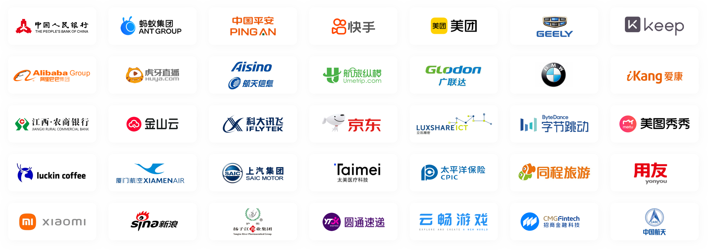
超 10000+ 开发者使用
超 700+ 企业正在使用
Notes:
官方单位合作
社区

Slide 11
和你的小伙伴一起提升代码安全吧
快速开始体验： https://www.murphysec.com
内部宣导材料
相关人员实施操作手册
预期效果展示及相关文档

